Slide 1
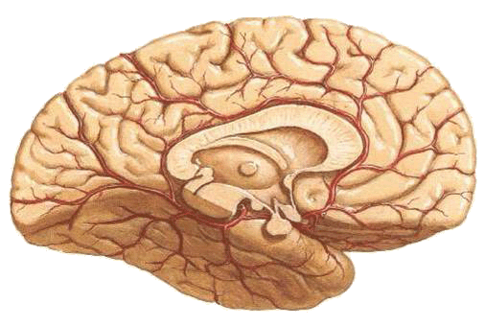
Meninges y Vascularización
Meninges Concepto
Duramadre. Senos
Aracnoides
Líquido cerebroespinal
Evaluación
Irrigación arterial
Drenaje venoso
Evaluación
A. Vasculoencefálicos
Hidrocefalia
Meningoencefalitis
Ejercicio
Autor: Dra. Olga González La Nuez
Dr. Gumersindo Suárez Surí

Slide 2

El sistema nervioso central está envuelto por tres membranas conjuntivas, las meninges, enumerándolas desde la más externa hacia la más profunda de describen:
    DURAMADRE
    ARACNOIDES
    PIAMADRE
En cada una de estas membranas se describen detalles anatómicos
que se explican en las próximas láminas

Slide 3
La duramadre, la más externa y resistente se desdobla en algunas
zonas dejando espacios llamados Senos de la Duramadre por los que circula sangre venosa hacia la vena yugular interna. La sangre llega a estos senos a través de venas que serán estudiadas algo más adelante en esta misma presentación.
La aracnoides, membrana intermedia, fina y transparente presenta las granulaciones aracnoideas, lugares en que el líquido cefalorraquídeo se reabsorbe hacia los senos de la duramadre.
Entre la aracnoides y la piamadre existe un espacio denominado subaracnoideo hacia el que drena el líquido cefalorraquídeo que se produce en los plexos coroideos de los ventrículos del encéfalo. El algunos sitios el volumen de este espacio es mayor y se le denomina cisternas aracnoideas.

Slide 4
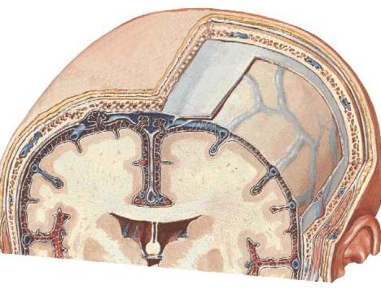
Duramadre
Meninges
Aracnoides
Piamadre
Ver notas del orador
Notes:
En esta lámina se observan las tres meninges, la más externa, la DURAMADRE, la capa media, LA ARACNOIDES, la más interna LA PIAMADRE.
La duramadre es una membrana de color blanquecino, resistente que guarda estrecha relación con la superficie interna de los huesos del cráneo.
La aracnoides es una hoja fina transparente, carente de vasos, se separa de la duramadre por el espacio subdural, no penetra en los surcos del encéfalo sino que pasa por encima de ellos dejando entre ella y la piamadre un espacio, el espacio subaracnoideo, este espacio es más amplio en algunos sitios denominándosele cisternas aracnoideas.
La piamadre es la más profunda de las tres membranas y está adherida fuertemente al encéfalo, penetrando en todos sus surcos, contiene gran cantidad de vasos y plexos vasculares.

Slide 5
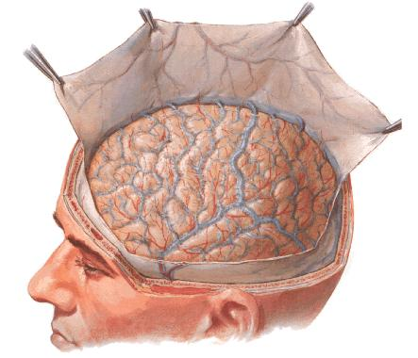
Seno sagital superior
Duramadre
Notas del orador
Notes:
En esta lámina la duramadre ha sido seccionada y separada, observándose bajo ella la aracnoides.
En algunos lugares la duramadre se separa en dos hojas conformando así senos venosos, los senos de la duramadre, por los que circula sangre venosa del encéfalo. Esto será observado mediante una animación en la siguiente lámina.
También la duramadre extiende expansiones que penetran entre el cerebro, el cerebro y el cerebelo, las cuales serán vistas en las siguientes láminas.

Slide 6
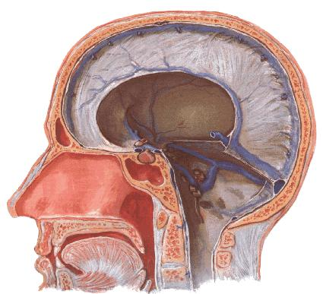
Detalles de la duramadre
CLIC Animación
Seno sagital inferior
Seno sagital
superior
Hoz del
cerebro
Seno recto
Seno
esfenoparietal
Seno cavernoso
Seno petroso
superior
Tienda del
cerebelo
Seno transverso
Seno petroso
inferior
Seno occipital
Seno sigmoideo
Notas del orador
Notes:
La hoz del cerebro está dispuesta sagitalmente entre los hemisferios cerebrales, en sus bordes superior e inferior se sitúan los senos sagital superior e inferior respectivamente.
El SENO SAGITAL superior se extiende desde la crista galli hasta la protuberancia occipital interna, desembocando en el SENO TRANSVERSO, este último es el más ancho de los senos y está situado en el borde posterior de la tienda del cerebelo (Se verá mejor en la siguiente lámina).
EL SENO SAGITAL INFERIOR discurre por el borde inferior de la hoz del cerebro para desembocar en el SENO RECTO el cual a su vez desemboca también en el SENO TRANSVERSO.
Por su parte el SENO TRANSVERSO se continúa en el SENO SIGMOIDEO el cual se continúa con la vena yugular interna a nivel del agujero yugular, pero antes de su desembocadura en la yugular recibe como afluentes a los SENOS PETROSOS SUPERIOR e INFERIOR, cuyos afluentes fueron los SENOS ESFENOPARIETAL y CAVERNOSO.

Slide 7
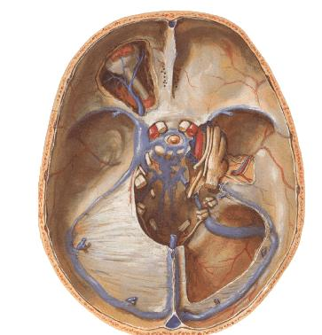
Hoz del cerebro
Vena ofttámica
Seno esfenoparietal
Seno petroso
inferior
Seno cavernoso
Seno petroso
superior
Seno petroso
superior
Seno sigmoideo
Tienda del cerebelo
Seno transverso
Notas de orador
Seno recto
Notes:
En esta lámina se observa la confluencia de algunos de los senos de la duramadre, vea como la vena oftálmica y el seno esfenoparietal desembocan en el seno cavernoso y éste a su vez drena en los senos petrosos los cuales confluyen hacia el seno sigmoideo.
Recuerde que el seno sigmoideo es la continuación del seno transverso el cual recibió como afluentes a los senos sagitales superior e inferior (este último a través del seno recto). Al seno transverso afluye también el seno occipital.

Slide 8
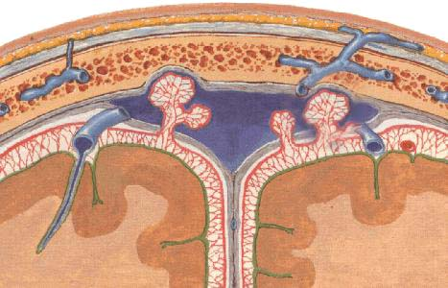
Aracnoides
Seno sagital superior
Granulaciones aracnoideas
Duramadre
Aracnoides
Piamadre
Nota: Las flechas blancas a nivel de los granulaciones muestra
el filtrado del L.C.R (Líquido cefaloraquídeo)
Notas del orador
Notes:
La Aracnoides está separada de la Duramadre por el espacio subdural.
Una peculiaridad de la aracnoides son las granulaciones aracnoideas (corpúsculos de Pacchioni) que entran en la cavidad de los senos venosos, particularmente a lo largo del seno sagital superior, estas granulaciones aumentan en volumen y cantidad en la vejez grabando sus huellas en la superficie interna de los huesos del cráneo y se conocen como fositas granulares. En las granulaciones se reabsorbe el líquido cefaloraquídeo hacia el cause sanguíneo de los senos.
Entre la Aracnoides y la Piamadre se encuentra el espacio subaracnoideo el cual está ocupado por líquido cefalorraquídeo.

Slide 9
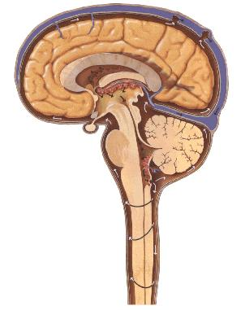
Cisternas aracnoideas
Cisterna quiasmática
Cisterna interpeduncular
Cisterna cerebelomedular
Notas del orador
Notes:
Como ya había sido explicado, la aracnoides no penetra en los surcos y fisuras del encéfalo, sino que en algunos sitios al saltar de una parte a otra del encéfalo deja unos espacios que se denominan cisternas, en la lámina se muestran las de mayor relevancia.
CISTERNA QUIASMÁTICA: Situada por delante del quiasma óptico.
CISTERNA INTERPEDUNCULAR: Localizada entre los pedúnculos cerebrales.
CISTERNA CEREBELOMEDULAR: La de mayor volumen, localizada entre el cerebelo y la médula oblongada. En esta cisterna se abren la apertura mediana y laterales del IV ventrículo que como se observa en la lámina es uno de los puntos por donde el líquido cefalorraquídeo afluye hacia el espacio subaracnoideo.
CISTERNA DE LA FOSA LATERAL: Localizada en la fosa homónima.
En esta lámina también se puede aprovechar para observar el recorrido del líquido cefalorraquídeo desde los lugares donde se produce (plexos coroideos de los ventrículos del encéfalo), su vertimiento hacia el espacio subaracnoideo y su circulación por este espacio hacia las granulaciones aracnoideas, donde se reabsorbe.

Slide 10
Líquido cefalorraquídeo
El líquido cefalorraquíeo es cristalino, transparente, fluido (no es viscoso), por sus características se asemeja a la endolinfa, perilinfa y humor acuoso del ojo. Este líquido se segrega desde los plexos coroideos, cuyo epitelio tiene carácter glandular, con la peculiaridad de que constituye una verdadera barrera hematolinfática, por lo que algunas sustancias pueden incorporarse al líquido cefalorraquídeo. Esto es de vital importancia porque el líquido entonces no es solo un medio mecánico de protección del Sistema Nervioso, sino también es un medio de control biológico.
Los plexos coroideos están localizados en cavidades del sistema nervioso denominadas Ventrículos, son estos los:
  VENTRÍCULOS LATERALES.
  TERCER VENTRÍCULO.
  CUARTO VENTRÍCULO.
En el cuarto ventrículo el líquido se vierte al espacio subaracnoideo, desde el cual se reabsorbe hacia el sistema sanguíneo a nivel de las granulaciones aracnoideas, o al sistema linfático desde las vainas meníngeas que recubren en su origen a los nervios craneales o espinales.

Slide 11
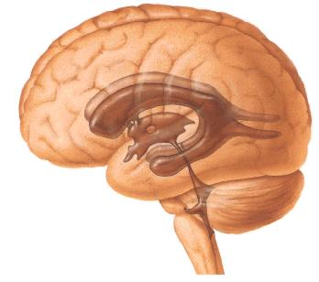
Ventrículos del encéfalo
Ventrículos laterales
Cuernos
posteriores
(Vent. Laterales)
Acueducto
cerebral
Cuernos anteriores
(Vent. laterales)
Tercer ventrículo
IV Ventrículo
Cuernos inferiores
(Vent. laterales)
Recesos laterales
Apertura mediana
Notas del orador
Notes:
Aunque en el tema correspondiente al encéfalo se estudiaron sus cavidades, los ventrículos, realizaremos en este tema un breve recordatorio acerca de los mismos.
Los ventrículos laterales se localizan en los hemisferios cerebrales, su cavidad se corresponde con la forma l del hemisferio, de esta suerte se describen los cuernos anteriores a nivel del lóbulo frontal, la porción central a nivel de los parietales, los cuernos posteriores a nivel de los occipitales y los cuernos inferiores a nivel de los temporales. El líquido que se produce en estos ventrículos circula hacia el III Ventrículo por los agujeros interventriculares.
El III ventrículo es la cavidad del Diencéfalo y está delimitado por estructuras que componen al mismo, como los Talamos lateralmente, anteriormente los pilares del Fornix y la comisura blanca anterior, posteriormente las Habénulas y la comisura blanca posterior.
El III Ventrículo se comunica con el IV Ventrículo a través del acueducto cerebral (de Silvio) el cual es la cavidad del mesencéfalo.
El IV Ventrículo es la cavidad común del Rombencéfalo, se señala que tiene forma de una tienda de campaña, en el se describen un fondo y un techo. El fondo tiene una forma romboidea y en sus ángulos laterales se encuentran los recesos laterales desde donde se abren las aperturas laterales del IV venrículo hacia la cisterna Cerebelomedular. Hacia el vértice inferior se abre la apertura mediana. Desde estas aperturas se vierte el líquido cefalorraquídeo hacia el espacio subaracnoideo.

Slide 12
Circulación del Líquido
Cefalorraquídeo
CLIC
Animación
Ventrículos
laterales
IV Ventrículo
III Ventrículo
Cisterna cerebelomedular
Notas del orador
Apertura mediana del IV ventrículo
Notes:
Observe en esta lámina la circulación del líquido desde sus lugares de producción hasta que se reabsorbe en las granulaciones aracnoideas.

Slide 13

Autoevaluación
I . Relacione ambas columnas, colocando en el box el número con que se identifica
cada membrana .
a. la más externa y resistente de las meninges, se desdobla en algunas zonas dejando espacios llamados Senos.
Duramadre.
Aracnoides.
Piamadre
b. es la más profunda de las tres membranas y está adherida fuertemente al encéfalo, penetrando en todos sus surcos, contiene gran cantidad de vasos y plexos vasculares.
a. ---- 1
b. ---- 3
c. ---- 2
d. ---- 2
Chequear
c. es la membrana intermedia, fina, transparente presenta las granulaciones
d. es una membrana avascular , por debajo de la cual existe un espacio que ocupa el líquido cefalorraquídeo.

Slide 14
Autoevaluación
II . A continuación se muestran tres
esferas rojas, al hacer clic en ellas
aparecerán señalamientos en la lámina y preguntas, selecciona la respuesta correcta en cada caso.
C
A
A
La Hoz del cerebro.
El seno sagital superior
La tienda del cerebro
B
Seno petroso superior
B
Seno recto
Seno sigmoideo
C
El seno sagital superior
Seno recto
Seno transverso

Slide 15
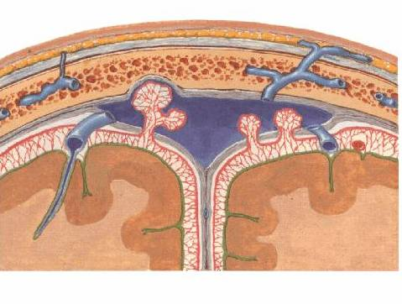
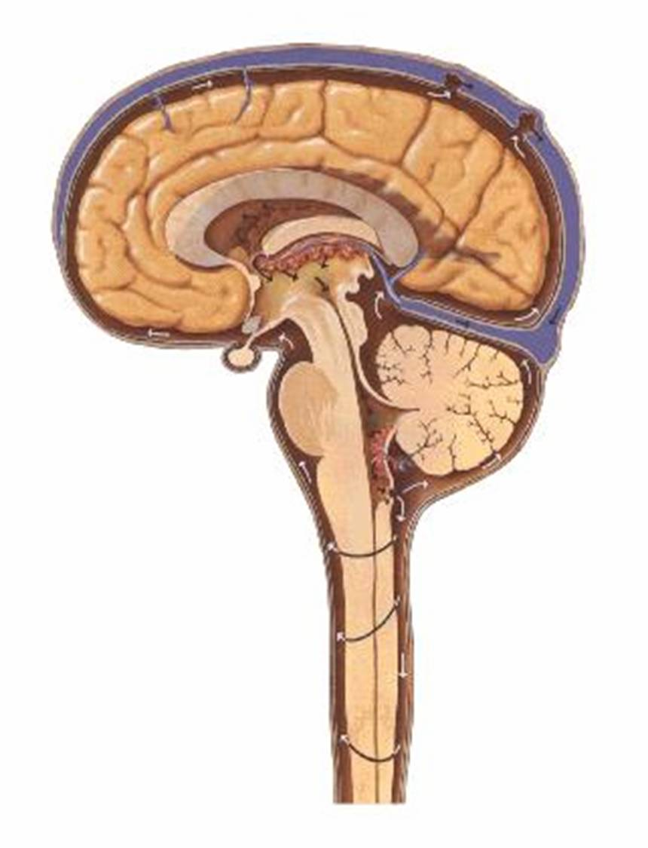
Comprobación:
Selecciona entre las
estructuras que aparecen
debajo, haciendo clic sobre
ellas, la secuencia,
de circulación del LCR.
Desde su producción hasta
su reabsorción.
Aperturas medianas y
laterales
6
Plexos coroideos
Acueducto de Silvio
1
4
Espacio subaracnoideo
IV ventrículo
8
5
Ventrículos laterales
Cisterna cerebelo
medular
2
Granulaciones
aracnoideas
7
9
III Ventrículo
3
Senos venosos
10

Slide 16

Vascularización del encéfalo.
Cerebral anterior
Cerebral media
Cerebral posterior
Carótida interna
Irrigación Arterial
Tronco basilar
Desde la corteza por venas superficiales al seno
sagital superior y seno transverso.
Desde los núcleos grises de la base y los ventrículos
drenan hacia la vena cerebral magna y de esta al
seno recto.
Superficial
Profundo
Drenaje Venoso

Slide 17
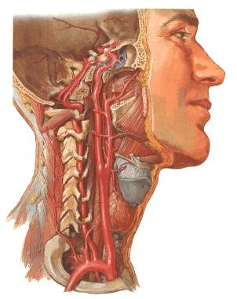
Irrigación del Encéfalo
Arteria basilar
Arteria carótida interna
Arteria vertebral
Notas del orador
Notes:
La irrigación del encéfalo se realiza a partir de ramos de la carótida interna y la arteria basilar que contribuyen a formar el circulo arterial del cerebro o Polígono de Willis.
En esta lámina se muestran las arterias carótida interna y el tronco basilar, este último conformado por la reunión de las arterias vertebrales a nivel del puente o protuberancia.
Debe recordarse que al estudiar las vértebras cervicales se destacó a los orificios vertebrales de los procesos transversos como una de sus características distintivas y en aquel momento se explicó que la superposición de estos orificios conformaban un canal por el cual ascendían las arterias vertebrales en su paso al encéfalo.

Slide 18
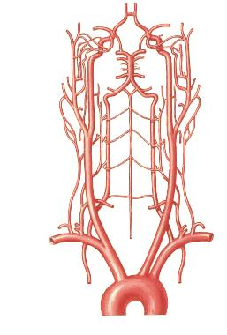
4. Arteria comunicante anterior
Arteria cerebral media
3. Arteria cerebral anterior
2. Arteria comunicante posterior
Arteria carótida interna
Tronco basilar
1. Arteria cerebral posterior
Arteria vertebral
4
Esquema de la formación
del Polígono de Willis
3
2
Notas del orador
1
Notes:
Observe en esta lámina la formación del Circulo arterial del cerebro o polígono de Willis.
El tronco basilar se divide en las arterias cerebrales posteriores, de las que parten los ramos comunicantes posteriores a anastomosarse con las cerebrales anteriores (rama de la carótida interna). A su vez entre las dos cerebrales anteriores se produce una anastomosis mediante la comunicante anterior. De este modo queda conformado el polígono. En la región inferior derecha de la lámina , encerrado en un circulo azul puedes observar un esquema más detallado del polígono.

Slide 19
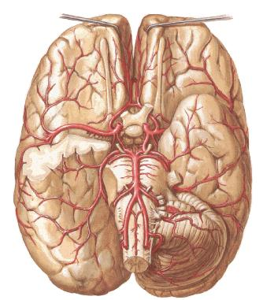
Ramos que participan en la irrigación del encéfalo
comunicante
anterior
cerebral anterior
carótida interna
cerebral media
cerebelosa
superior
comunicante posterior
cerebral posterior
tronco basilar
notas del orador
Notes:
En esta lámina, que es una vista inferior del encéfalo, se observa el polígono de Wilis in situ, además se muestran otras ramas que participan en la irrigación del encéfalo como la arteria cerebral media.
El territoro de irrigación de algunos de estos ramos serán estudiados en la siguiente lámina.

Slide 20
Irrigación del encéfalo.
Animación
Haga clic
aquí

Slide 21
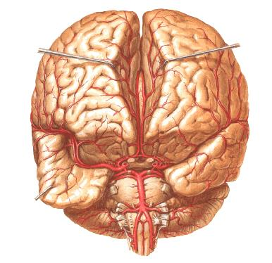
Cerebral anterior y media
cerebral anterior
cerebral media
notas del orador
Notes:
La lámina muestra una vista frontal del encéfalo, en la misma se han separado los lóbulos frontales para ver la arteria cerebral anterior, la cual se extiende por la superficie interna de los hemisferios cerebrales desde la región frontal hasta el inicio de la región occipital.
Se ha separado el lóbulo temporal para observar la arteria cerebral media localizada en el surco lateral, la misma irriga al lóbulo frontal, temporal, parietal e ínsula.

Slide 22
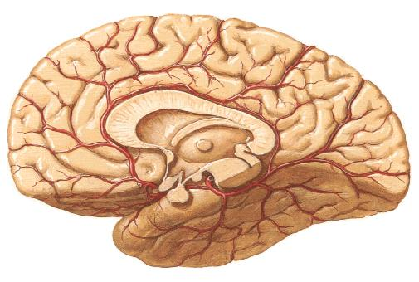
Vista medial del cerebro. Arterias cerebral anterior y posterior.
Arteria cerebral anterior
Surco parietoocipital
CLIC Animación
Arteria cerebral posterior
notas del orador
Notes:
La arteria cerebral anterior discurre desde el lóbulo frontal, por encima del cuerpo calloso hasta el surco parieto-occipital, irrigando toda la cara medial del cerebro comprendida en su área de expansión.
La arteria cerebral posterior (rama del tronco basilar) después de su origen se dirige hacia atrás contorneando los pedúnculos cerebrales, emite ramos hacia la cara inferior del cerebro, cara medial y lateral del lóbulo occipital.

Slide 23
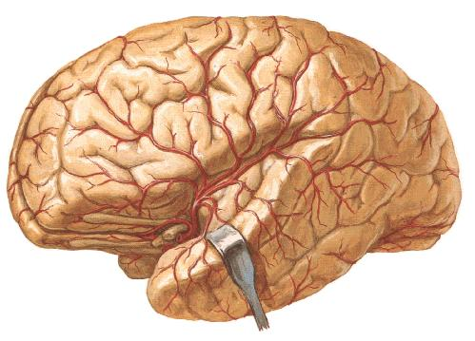
Arteria cerebral media. Territorio de irrigación.
notas del orador
Notes:
En esta lámina se observa mejor el territorio de irrigación de la arteria cerebral media. Recuerde:
Lóbulo frontal.
Lóbulo parietal.
Lóbulo temporal.
Lóbulo de la ínsula.
Es importante destacar que irriga los giros pre y postcentral

Slide 24
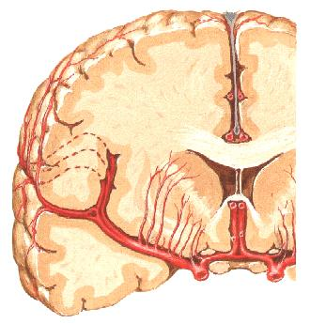
Cerebral media.
Observe en este corte frontal del encéfalo como además de las áreas descritas anteriormente , la cerebral media irriga también a los núcleos de la base.

Slide 25
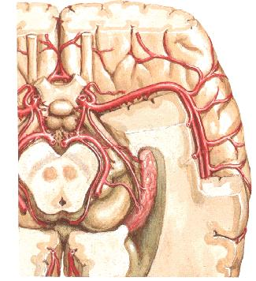
Cerebral media

Slide 26
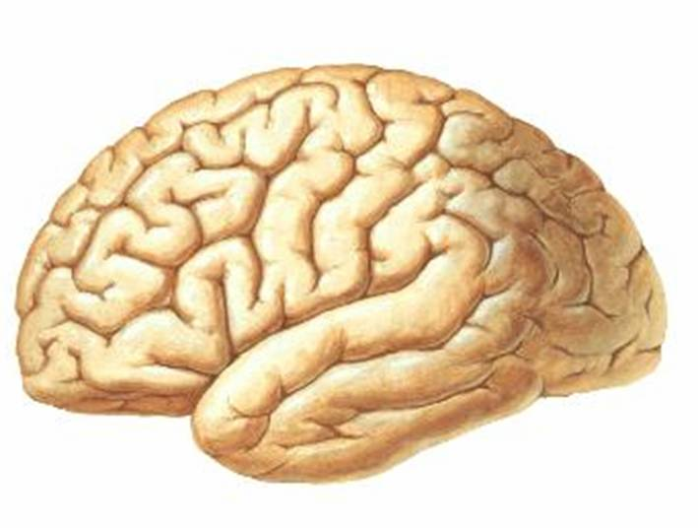
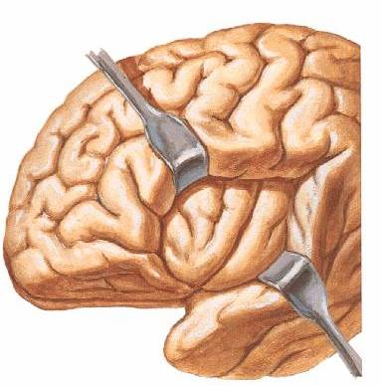
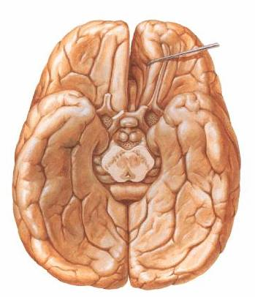
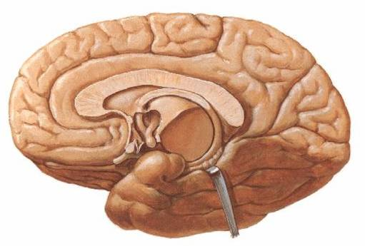
Resumen de territorio de irrigación
Haga clic sobre los
óvalos con los
nombres de arterias
Cerebral posterior
Cerebral anterior
Cerebral media

Slide 27
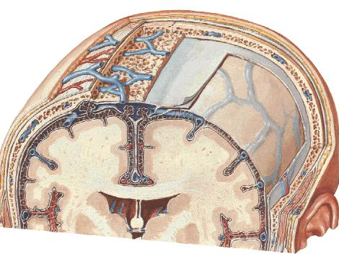
Drenaje venoso superficial
Venas superficiales
Venas superficiales
Notas del orador
Notes:
Las venas superficiales del cerebro carecen de válvulas y realizan múltiples anastomosis entre ellas.
Como puede observarse en la lámina, las venas superficiales superiores drenan la sangre proveniente de la región superior de la corteza cerebral y la vierten en el seno sagital superior.
Por su parte las venas superficiales inferiores drenan la corteza de la cara inferior hacia el seno transverso.

Slide 28
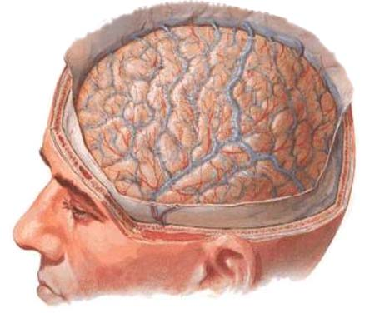
Observe en esta imagen el drenaje venoso superficial superior hacia el seno
Sagital superior

Slide 29
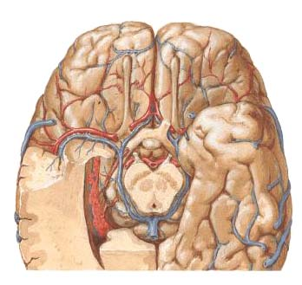
Drenaje venoso profundo
Vena cerebral anterior
Vena cerebral media profunda
Vena basal
(de Rosenthal)
Vena cerebral
interna
notas del orador
Gran vena cerebral
(de Galeno)
Notes:
En la lámina se presenta el drenaje venoso profundo del cerebro, las venas cerebrales anteriores y las cerebrales medias confluyen y forman la vena basal o de Rosenthal, la cual recibe afluentes desde otras partes del encéfalo y a su vez confluye con las venas internas para formar a la gran vena cerebral o vena cerebral magna, también conocida como vena de Galeno, la cual desemboca en el seno recto.

Slide 30
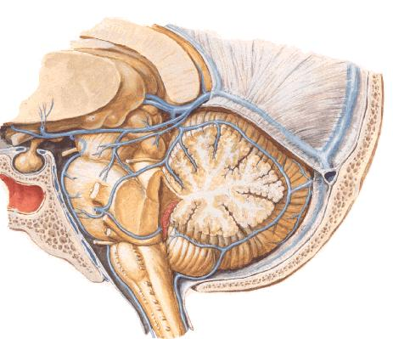
Gran vena cerebral
ó cerebral magna (galeno)
Venas cerebrales internas
Seno recto
Vena cerebral
media profunda
Vena cerebral
anterior
Vena cerebral basal
Venas mesencefálicas
notas del orador
Notes:
En esta presentación (corte sagital) se aprecian muy bien las venas descritas en la lámina anterior.
Las venas profundas drenan la sangre proveniente de los núcleos basales, los ventrículos y otras áreas del encéfalo como puede ser la región superior del cerebelo, el mesencéfalo y el puente entre otras.

Slide 31
Autoevaluación
A. Identifique en el listado, las arterias que
aparecen señaladas
Cerebral anterior
1
Cerebral media
Carótida interna
Vertebral
2
Cerebral posterior
1
Comunicante posterior
2
3
Cerebral anterior
3
Basilar
4
Comunicante anterior
Cerebral posterior
4
Comunicante anterior
Vertebral

Slide 32
Autoevaluación
B. Entre los territorios de irrigación que aparecen haciendo flash en la lámina, identifica
escribiendo en el box la letra con que se identifica el que le corresponde a la arteria
cerebral media.
Chequear
El B
A
B
C

Slide 33
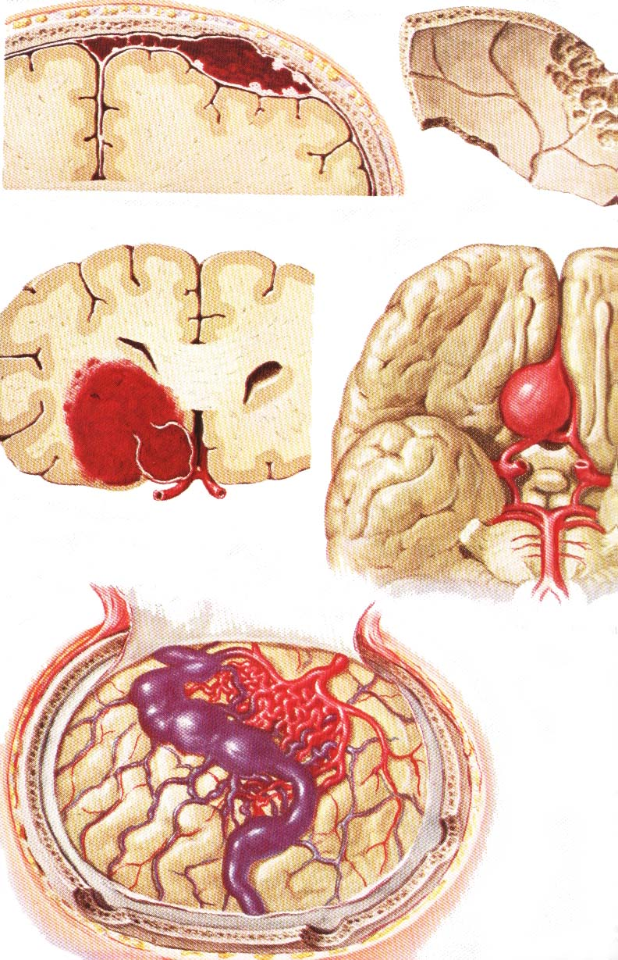
Hematoma subdural
Hemorragia intracerebral
por ruptura de un aneurisma
Aneurisma del Polígono
Ver notas del orador
Aneurismas múltiples
Notes:
La mayor parte de las lesiones vasculares cerebrales son secundarias a la hipertensión y la arteriosclerosis. Los principales tipos de AVE son la insuficiencia cerebral debida a trastornos transitorios del flujo sanguíneo o, más raramente, a encefalopatía hipertensiva; el infarto debido a embolia o trombosis de arterias intracraneales o extracraneales; la hemorragia, incluyendo la hemorragia parenquimatosa hipertensiva y la hemorragia subaracnoidea secundaria a aneurismas congénitos; (OBSERVE LA LÁMINA) y las malformaciones arteriovenosas, que pueden causar síntomas por efecto de masa, por infarto o por hemorragia.
Los síntomas y signos en los accidentes cerebrovasculares reflejan el área cerebral dañada y no necesariamente la arteria afectada. Por ejemplo, la oclusión de la arteria cerebral media y de la carótida interna puede producir alteraciones neurológicas clínicamente similares. No obstante, las lesiones cerebrovasculares generalmente se ajustan a patrones de perfusión arterial bastante específicos; el conocimiento de estos patrones permite diferenciar el AVE de otras lesiones cerebrales que producen síntomas agudos ocasionalmente.
La hemorragia intracerebral suele ser consecuencia de la rotura de un vaso arteriosclerótico que ha estado expuesto largo tiempo a la hipertensión arterial o que ha presentado trombosis local e isquemia secundaria. Menos frecuentemente, la causa es un aneurisma u otra malformación vascular congénita. Otras causas posibles incluyen los aneurismas micóticos, el infarto cerebral, las discrasias sanguíneas, las enfermedades del colágeno y el abuso de cocaína u otras drogas ilegales. La hemorragia intracerebral hipertensiva suele ser extensa, única y generalmente letal.
La hemorragia intracerebral puede aparecer prácticamente en cualquier localización. Las más graves clínicamente se localizan en la proximidad de los ganglios basales, la cápsula interna y el tálamo y en el cerebelo o el tronco del encéfalo.
Un hematoma disecciona, comprime y desplaza el tejido cerebral adyacente y, si es extenso, aumenta la presión intracraneal. La presión ejercida por los hematomas supratentoriales y el edema acompañante puede causar una herniación transtentorial, comprimiendo el TE y dando lugar con frecuencia a hemorragias secundarias en el mesencéfalo y la protuberancia. Si la hemorragia se abre al sistema ventricular, la sangre puede alcanzar el espacio subaracnoideo. Los hematomas cerebelosos pueden expandirse hasta bloquear el sistema ventricular, causando una hidrocefalia aguda, o disecar e introducirse en el tronco. En cualquiera de estos casos, aparece estupor o coma.

Slide 34
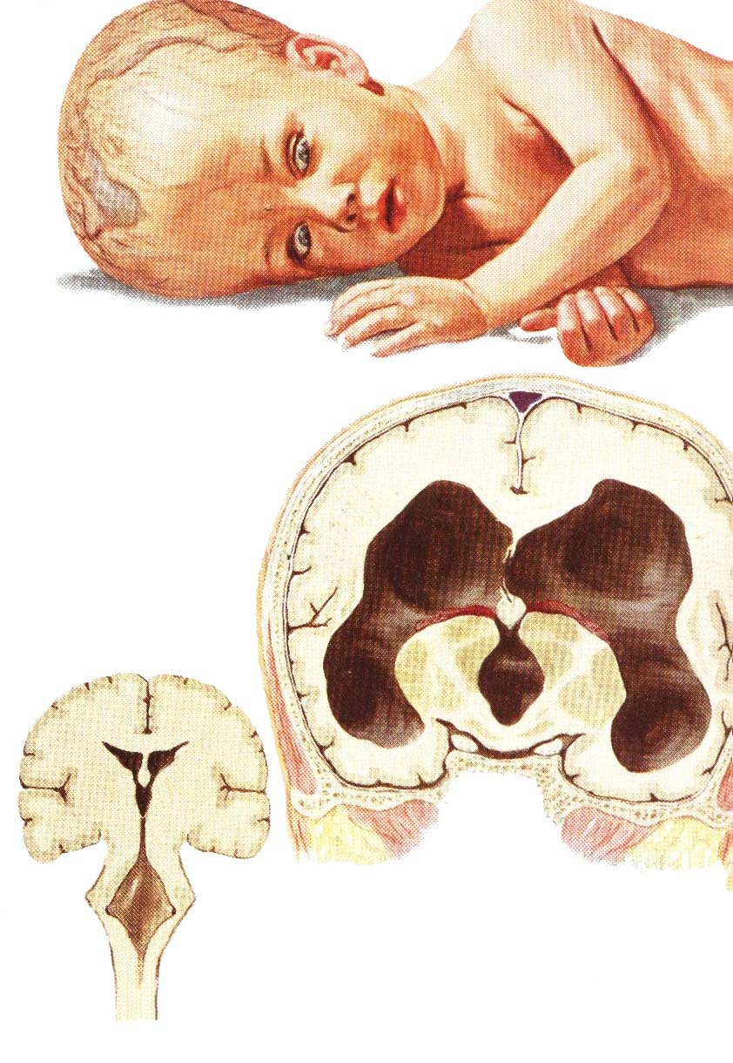
Hidrocefalia
Observe la dilatación
de los ventrículos
Notas del Orador
Notes:
La hidrocefalia, agrandamiento ventricular con acumulación excesiva de LCR, es la causa más frecuente de cabezas anormalmente grandes en los RN. Se produce cuando la producción de LCR supera a la reabsorción; suele deberse a una obstrucción en el acueducto de Silvio, aunque la obstrucción también puede localizarse en la salida del IV ventrículo (agujeros de Luschka y Magendie) o en los espacios subaracnoideos alrededor del tronco cerebral o encima de los hemisferios. La hidrocefalia puede ser comunicante o no comunicante. La primera se produce cuando el LCR fluye libremente hacia el espacio subaracnoideo y puede deberse a una obstrucción en el espacio subaracnoideo, aunque lo más habitual es que sea secundaria a una producción excesiva de LCR (sin obstáculos al flujo) debida a una inflamación meníngea por infección o por la presencia de sangre en el espacio subaracnoideo. La hidrocefalia no comunicante indica el bloqueo de algún punto del sistema ventricular o entre éste y el espacio subaracnoideo. El estudio complementario consiste en radiografías, ecografía y TC o RM del cráneo. Los estudios de imagen pueden mostrar separación de las suturas, áreas de adelgazamiento de los huesos o calcificaciones intracraneales (a menudo asociadas a infecciones congénitas). Las radiografías simples pueden revelar un aspecto de "metal batido" de los huesos (frecuente en los lactantes con mielomeningocele e hidrocefalia) que indica un aumento prolongado de la presión intracraneal. La TC pondrá de manifiesto el tamaño de los ventrículos y, posiblemente, el lugar de la obstrucción. La ecografía permite definir el grado de dilatación ventricular, y los estudios seriados documentan la progresión de la hidrocefalia. Los estudios ecográficos son especialmente valiosos después de una hemorragia intraventricular, pues la dilatación de los ventrículos puede ser transitoria, en cuyo caso sólo requiere tratamiento médico.

Slide 35
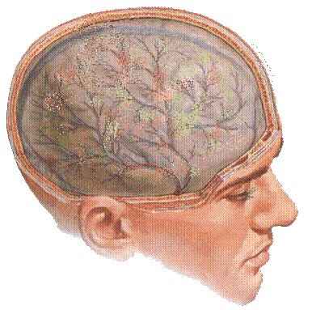
Meningitis: Observe el enrojecimiento y el depósito detritos y secreciones.
Ver notas del orador
Notes:
Muchas bacterias pueden causar meningitis, pero las más frecuentes son Neisseria meningitidis (meningococo) y Streptococcus pneumoniae (neumococo). Algunos factores, como la edad, los antecedentes de traumatismo craneal con fístulas de LCR y el estado de inmunidad, pueden servir de base para predecir cuál es el agente causal.
Los meningococos se encuentran en la nasofaringe del 5% de la población aproximadamente y se diseminan a través de las gotitas respiratorias y el contacto cercano. Por razones desconocidas, sólo una pequeña fracción de los portadores desarrolla meningitis. La meningitis meningocócica aparece con más frecuencia durante el primer año de vida. También suele presentarse en epidemias en poblaciones cerradas (p. ej., en cuarteles o internados). En el adulto, el neumococo es la causa más común de meningitis. Son pacientes de riesgo los alcohólicos y los sujetos con otitis, sinusitis o mastoiditis crónicas, traumatismos craneales cerrados con fístulas de LCR, meningitis recurrente, neumonía neumocócica, anemia falciforme y esplenectomizados.
Generalmente, una infección respiratoria o una inflamación faringo-amigdalar preceden a la aparición de fiebre, cefalea, rigidez de nuca y vómitos, que caracterizan a la meningitis aguda. Los adultos pueden estar muy afectados en 24 h y los niños incluso antes. En niños mayores y adultos, aparecen alteraciones de la conciencia que progresan hasta la irritabilidad o la confusión, somnolencia, estupor y coma. Pueden aparecer convulsiones y parálisis de pares craneales. Es frecuente que el paciente esté deshidratado y el colapso vascular puede conducir al shock

Slide 36

EJERCICIOS
Ejercicio 1
Suponga que se trata de un paciente
en el cual ha habido un enclavamiento
de una placa de ateroma en el lugar
señalado. Haga clic sobre la placa,
observe los cambios que se producen
y responda la pregunta que se realiza.
Ejercicio 2
El enclavamiento ocurre ahora
en la siguiente estructura.
Observe y realice las mismas acciones

Slide 37

El área afectada es la de la arteria
Chequear
Cerebral media

Slide 38
La arteria afectada es la
Chequear
Cerebral anterior

